Slide 1

口罩偵測系統
執導老師:曾士桓
組長：蔡廷澤
組員：張簡于勤
徐瓏

Slide 2
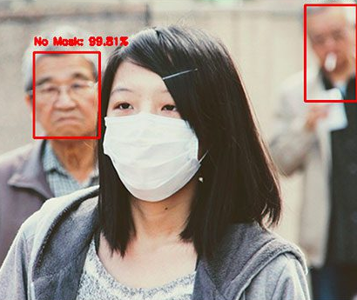




研究動機
motivation
目錄
研究目的
Purpose
单击此处添加您的标题Click here to add your title

Slide 3


研究動機
NKUST
鑒於嚴重急性呼吸道症候群冠狀病毒2型導致的嚴重特殊傳染性肺炎至西元２０１９年１２月時開始，已肆虐了約一年多
1
在此期間，特定地區的人們反應從恐慌性購買個人防護裝備逐漸透過非藥物介入挫施的實行壓低除境外移入之每日感染人數
2
3
因此我們基於非藥物介入挫施的實行在進行了相關調查與討論
4
在考慮到該疾病的主要傳播途徑之後決定以＂偵測口罩＂為主題進行發展

Slide 4


研究目的
NKUST
１.系統必須能先辨識出
人臉
３.因為只是＂偵測＂本
身是沒有意義的，所
以必需還要能＂對實
體進行干涉“以達到
＂非藥物介入措施＂
２. 再來必須能識別出各
類口罩，如大小、外
觀顏色……等等
４.所以預計會呈現的功能為：
對人臉的辨識
基於對人臉的辨識之上的對口罩的辨識
在上述功能執行之後對目標人物進行有無口罩時的警示行為
。

Slide 5
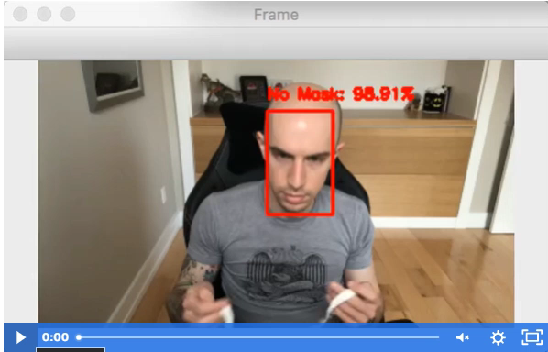
文獻探討
NKUST

